Slide 1
WEEK 2 — 3
Parsing & Sequence Generation
LSTM-Based Anomaly Detection on Linux System Call Sequences
Emirhan Müftüoğlu Muhammet İsmail Kurtuluş

Slide 2
1
Pipeline
W2
W3
W4
W5
Parse + Clean
Sequence
Baseline
LSTM

Slide 3
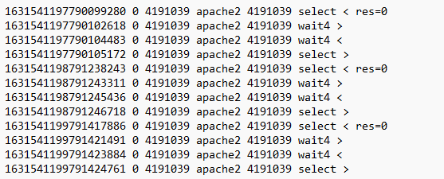
2
Week 2 — Parsing
Raw .sc dosyası
Yapılanlar
Parser
9 Columns
parsed_sample.csv
Result
timestamp | cpu_id | thread_id | process_name | process_id | syscall | direction | result | raw_line
1,63154E+18 | 0 | 4191039 | apache2 | 4191039 | select | < | 0.0 | 1631541197790099280 0 4191039 apache2 4191039 select < res=0
1,63154E+18 | 0 | 4191039 | apache2 | 4191039 | wait4 | > |  | 1631541197790102618 0 4191039 apache2 4191039 wait4 >
1,63154E+18 | 0 | 4191039 | apache2 | 4191039 | wait4 | < |  | 1631541197790104483 0 4191039 apache2 4191039 wait4 <
1,63154E+18 | 0 | 4191039 | apache2 | 4191039 | select | > |  | 1631541197790105172 0 4191039 apache2 4191039 select >
1,63154E+18 | 0 | 4191039 | apache2 | 4191039 | select | < | 0.0 | 1631541198791238243 0 4191039 apache2 4191039 select < res=0
1,63154E+18 | 0 | 4191039 | apache2 | 4191039 | wait4 | > |  | 1631541198791243311 0 4191039 apache2 4191039 wait4 >
CSV output
DATASET
TEST SENARYOSU
PARSE EDİLEN SATIR
LID-DS 2021
CVE-2014-0160
934

Slide 4

3
Week 2 — Cleaning ve Feature extraction
1
2
3
Type conversion
Direction Filter
Feature extraction
timestamp, thread_id, process_id ve result sayısal tipe dönüştürüldü.
Sadece geçerli '<' ve '>' satırları tutuldu.
result bilgisinden return_status feature üretildi.
return_status
result ≥ 0
Success → 1
result < 0
Fail → 0
result yok
Unknown → -1
OUTPUT: cleaned_sample.csv

Slide 5
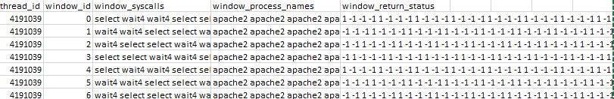
4
Week 3 — Sequence Generation
Window size = 30
1
Tarihe göre sıralama
2
thread_id'ye göre gruplama
3
3 input: syscall, process_name ve return_status
4
Sliding window (size=30, stride=1)
934
→
6
→
760
Cleaned satır
thread
Toplam pencere

Slide 6
6
Sıradaki 3 Hafta
W4
W5
W6
Baseline
LSTM Modeli + Karşılaştırma
Evaluation, Report, Presentation
Çoklu dizi dosyası işleme
LSTM modeli
context feature'ların katkısı (syscall vs syscall+context)
STIDE / n-gram baseline
Validation üzerinden threshold belirleme
Confusion matrix
Test seti üzerinde precision, recall, F1, FPR
Sonuç raporu
Senaryoları kesinleştirmek
STIDE vs. LSTM karşılaştırma sonuçları

Slide 7
Teşekkürler

